Slide 1
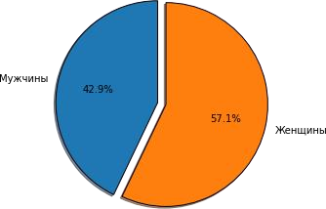
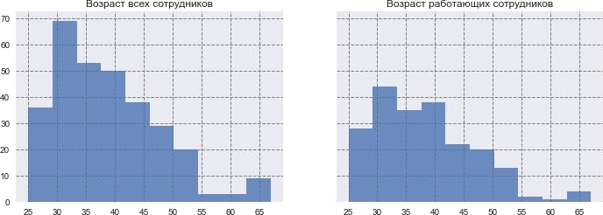
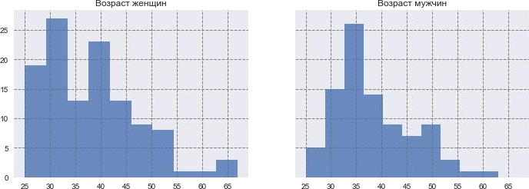
Курсовая работа №2. «Аналитика. Начальный уровень».
Пол, возраст, семейное положение.
Всего в текущем отчёте 310 человек, из которых 207 являются сотрудниками на текущий момент и 103 были уволены.
Среди сотрудников 57% - женщины и 43% мужчины.
Средний возраст работающих сотрудников - 39 лет, самому молодому сотруднику 25 лет, самый возрастной
- 67 лет.
В общем, распределение возраста выглядит следующим образом:
Можно сказать, что преобладают сотрудники в возрасте от 30 до 45 лет.
Женщин в возрасте 40 лет работает больше, чем мужчин.

Slide 2
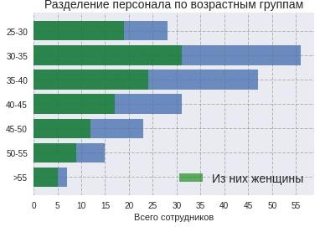
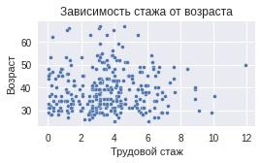
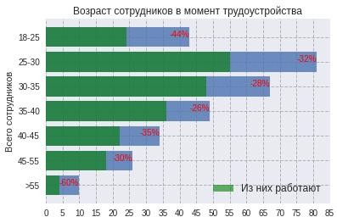
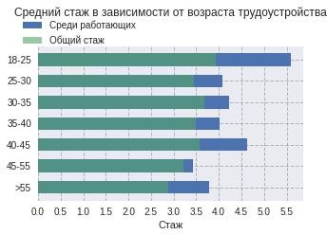
Если разделить всех текущих сотрудников на возрастные группы с промежутком в 5 лет, то можно увидеть актуальное распределение персонала по возрасту.
Практически 50% всех сотрудников находятся в возрасте от 30 до 40 лет. Третья по численности группа - персонал в возрасте 40-45 лет. Средний стаж по предприятию среди работающих сотрудников - 4 года, общий - 3,4 года. Прямой взаимосвязи между возрастом и стажем не наблюдается
Для того, чтобы понять есть ли разница между возрастом сотрудника и продолжительностью его работы, предлагается посмотреть есть ли взаимосвязь между трудовым стажем и возрастом трудоустройства.
Значения в процентах - это процент уволенных сотрудников
В первую очередь, обращает на себя внимание тот факт, что несмотря на большой процент уволенных сотрудников, те работники, которые были трудоустроены в возрасте 18-25 лет имеют
наиболее длительный показатель трудового стажа - более 5 лет. В то же самое время, наиболее многочисленная группа в возрасте от 25 до 30 лет, в среднем, работает в компании меньше
остальных, но в границах медианного значения. Самый низкий процент увольнений в группе 35-40 лет

Slide 3
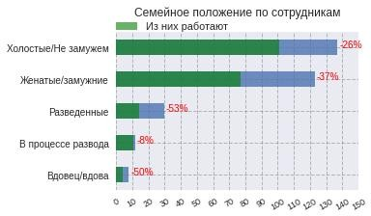
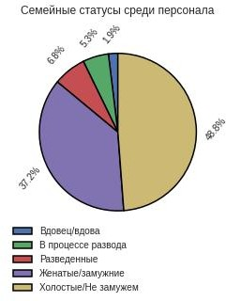
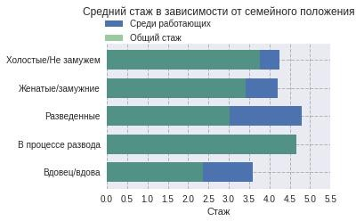
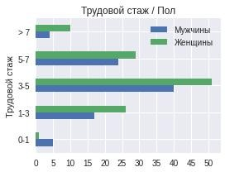
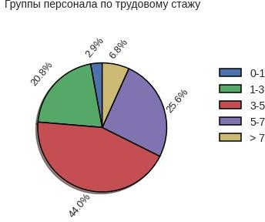
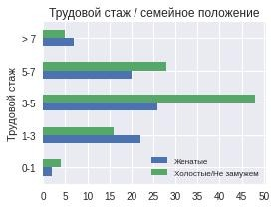
Значения в процентах - это процент уволенных сотрудников
Можно сделать вывод о том, что семейное положение влияет на продолжительность работы в
компании - среди холостых/незамужних самый низкий процент увольнений (26%), среди разведённых самый продолжительный период работы среди текущих сотрудников - более 4,5 лет.
Самая многочисленная группа - холостые/незамужние сотрудники со стажем работы от 3-х до 5-ти лет, преимущественно женщины.

Slide 4
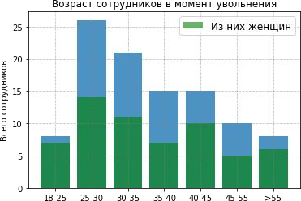
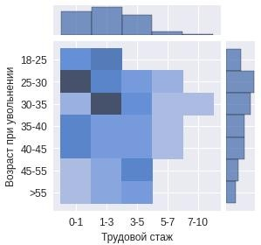
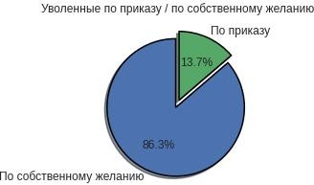
Чаще всего увольняются сотрудники в возрасте от 25 до 35 лет. При этом, после 5 лет работы вероятность увольнения заметно снижается. Самый высокий процент уволившихся (или уволенных
сотрудников) - это люди в возрасте от 25 до 30 лет и со стажем работы до 1 года.
Основные причины увольнения.
Как видно, подавляющее большинство сотрудников были уволены по собственному желанию.
Среди основных причин увольнения можно выделить следующие:
Смена должности - 22%
Не чувствуют себя счастливыми - 14%
Низкая зар.плата - 11%
Смена карьеры - 9%
При этом, большинство сотрудников уволившихся по причине «Смена должности» - женщины.

Slide 5
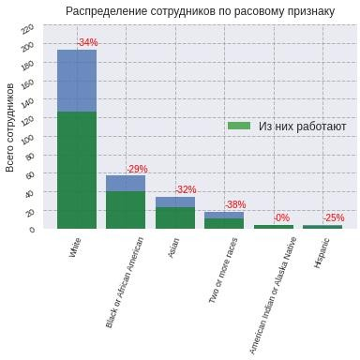
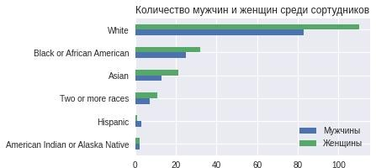
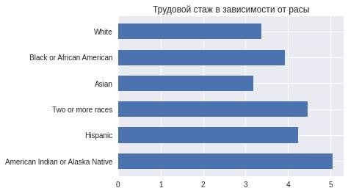
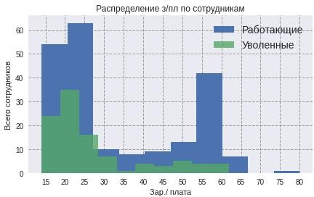
Национальность и география.
Более 90% всех сотрудников - граждане США. С точки зрения расовых отображена на графике ниже.
признаков,
ситуация
Значения в процентах - это процент уволенных сотрудников
Исходя из данных графиков, можно сделать вывод о том, представители белой расы чаще других
увольняются, а также имеют один из самых низких показателей трудового стажа.
Заработная плата сотрудников.
 | Работающие | Уволенные
минимальная | 14 | 14
максимальная | 80 | 62
медиана | 26 | 22
25% пр-ль | 19 | 20
75% пр-ль | 53 | 29
В основном увольняются сотрудники, которые имеют более низкий уровень оплаты труда. Так, более 25% работающих имеют уровень зар. платы более 53 у.е., в то время как среди уволенных
этот показатель равен 29 у.е.

Slide 6
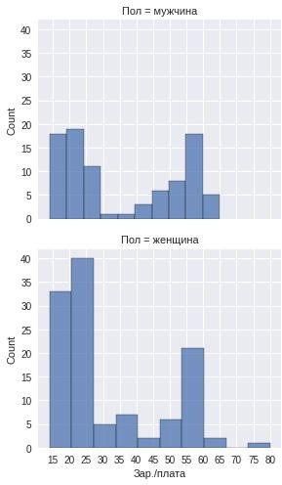
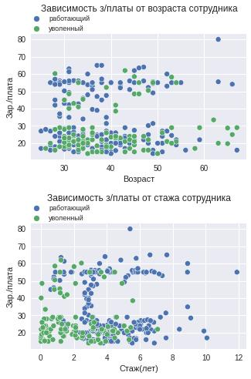
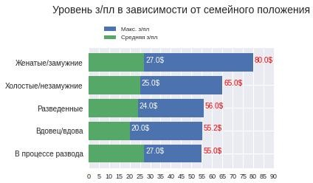
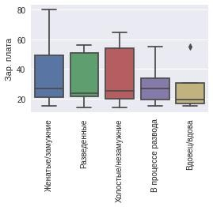
Нет очевидной зависимости уровня зар./платы от трудового стажа или возраста сотрудника. Но можно сказать, что женщины в большей степени работают на низкооплачиваемых должностях, чем
мужчины.
Несмотря на то, что медианные значения по семейным группам (за исключением овдовевших сотрудников) находятся на одном уровне, можно сказать, что сотрудники, находящиеся в процессе
развода, а также овдовевшие работают на менее высокооплачиваемых должностях.

Slide 7
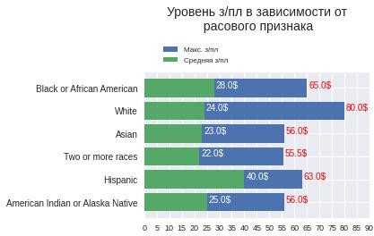
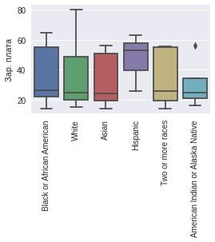
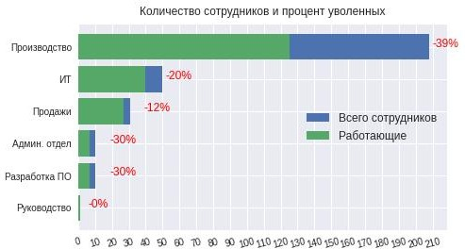
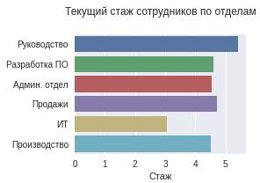
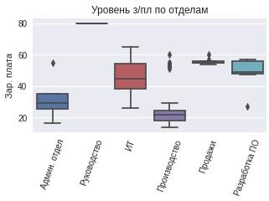
Среди представителей разных рас выделяются сотрудники принадлежащие группе «Hispanic», но, в связи с тем, что таких работников всего 3, нельзя сделать вывод о каких-либо закономерностях.
Должности и департаменты.
Можно сделать вывод о том, что чем лучше в отделе условия по оплате труда, тем меньше процент уволенных сотрудников. Так, например, в отделе продаж з/пл сосредоточена в отметках от 50 до 60 у.е. и процент уволенных сотрудников составил всего 12%. В то же время, противоположная ситуация наблюдается в производственном отделе.

Slide 8
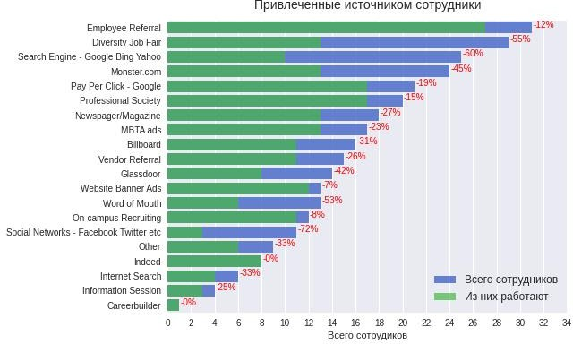
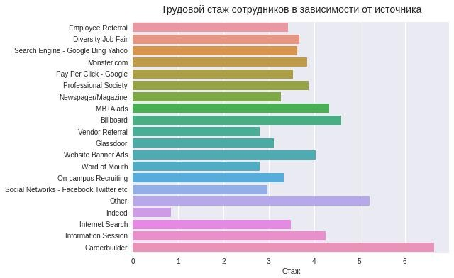
Источники трудоустройства.
У разных источников разные показатели эффективности как в разрезе количества уволенных сотрудников, так и по показателю трудового стажа привлечённого сотрудника. Самый низкий уровень увольнений наблюдается среди работников, привлечённых такими источниками, как
«Employee Referral», «Professional Society», «Website Banner Ads». Самый высокий процент увольнений - «Diversity Job Fair», «Search Engine - Google Bing Yahoo», «Word of Mouth», «Social Networks - Facebook Twitter etc».
При этом «Diversity Job Fair», «Search Engine - Google Bing Yahoo» - одни из самых популярных источников привлечения персонала.

Slide 9
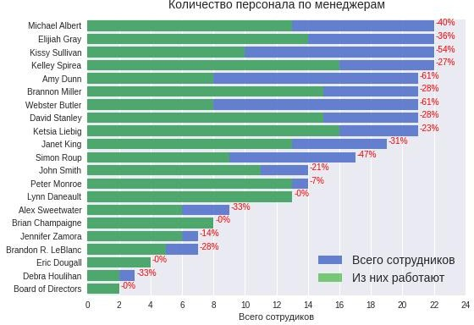
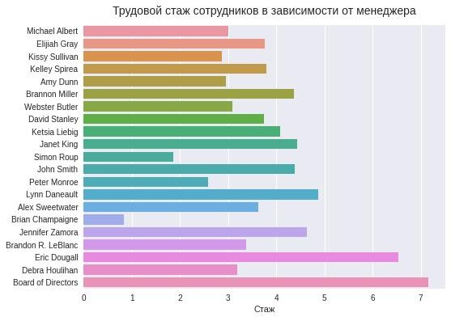
Менеджеры и оценки.
Также как и в статистике по источникам, по менеджерам, курирующим сотрудников, есть заметная разница в количестве уволенных сотрудников и продолжительности их работы.
Так, например, Webster Butler, Amy Dunn, Kissy Sullivan имеют показатель увольнений в районе 60%. В то же время у менеджеров Lynn Daneault и Eric Dougall уволившихся сотрудников нет и стаж работы превышает средний по компании.

Slide 10
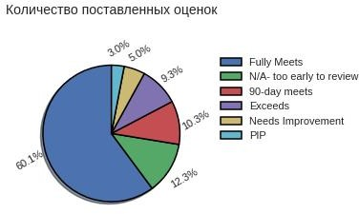
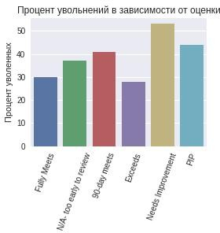
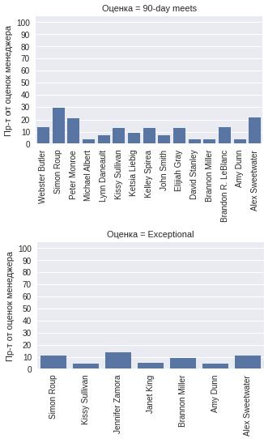
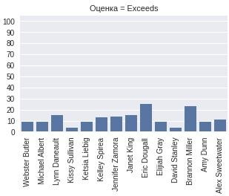
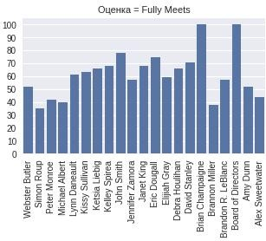
Для того, чтобы понять, есть ли зависимость оценки от конкретного менеджера, ниже приведены графики по каждой оценки. Шкала «Пр-т от оценок менеджера» показывает процент конкретной оценки от общего количества поставленных оценок менеджером. Таким образом, можно будет увидеть, если у какого-либо менеджера преобладает та или иная оценка.

Slide 11
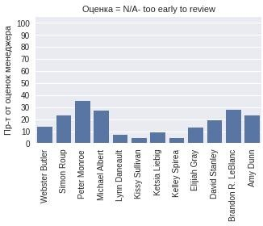
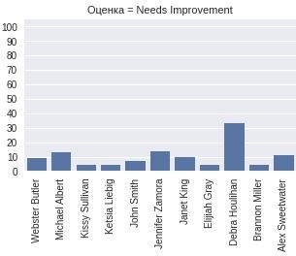
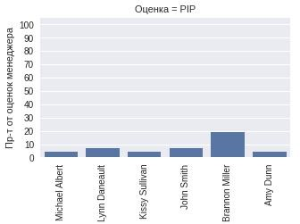
Во-первых, мы видим, что более 60% оценок поставленных менеджерами - это оценка «Fully Meets», и в оценках каждого менеджера она занимает не менее 30%. Все оценки типа «Fully Meets» есть только у Brian Champaigne, но нужно учитывать, что её сотрудники имеют средний стаж не более 1 года.
Во-вторых, важно отметить, что есть оценки типа «PIP» и «Needs Improvement», которые поставили не все менеджеры и эти оценки имеют наиболее большой процент увольнений - 50% и 45%. Здесь можно выделить менеджера Debra Houlihan, более 30% оценок которой - «Needs Improvement».
Также, можно выделить тот факт, что менеджеры, процент уволенных сотрудников которых превышает 50%, ставили своим подопечным оценки «Needs Improvement» или «PIP».

